Slide 1
物业现场管理与风险管控

Slide 2
前言
物业管理就是 现场管理
场地秩序管理是现场管理的一种

Slide 3
目录
3
4
现场管理的含义
现场管理的关注点
目录
典型案例分析
现场管理的风险防控
1
2

Slide 4
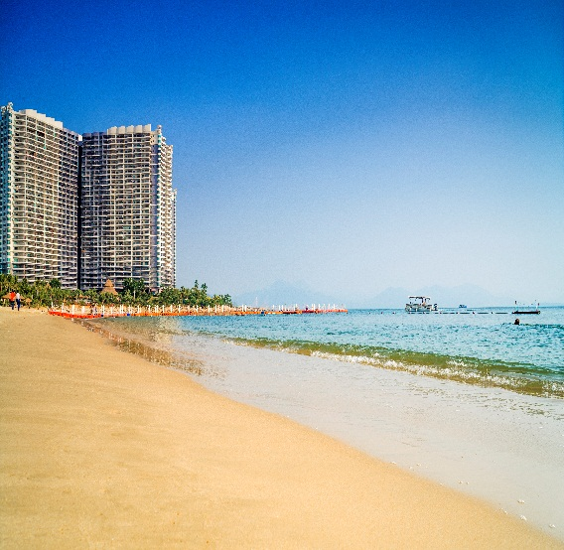

第一章 现场管理的含义
何为现场
现场管理的要求
现场管理的困惑和误区
现场管理的重要性

Slide 5

1.1 何为现场
现场指的是服务区域内服务要求、服务能力和服务期望的综合反映，可分为硬环境和软环境两种。
硬环境
软环境
1、设备设施
2、安全
3、环境
1、服装
2、言行
3、服务

Slide 6
1.2 现场管理的要求
符合国家一级资质物业的管理标准
符合公司相关规定的标准
站在客户的角度评估我们的现场
丰富的学识,经验以及快速正确的决策和执行力
客户满意是现场管理的最终目的

Slide 7
1.3 现场管理的困惑和误区
每次检查总会有问题
员工总是不能按要求做到位
要提高现场管理就要花钱
还没移交所以不用管
所有的现场问题都是由一线的员工造成的

Slide 8

1.3 现场管理的困惑和误区
一些常有的观念——
人非圣贤孰能无过
一些小的错误可以被原谅
这样做能过关就行了
及时地化解突发的问题不仅是一种荣誉，更是一种乐趣。
——这些是对的吗?
错误的
代价
制造业将20％以上的营业收入用于维修产品缺陷；
服务业把35％以上的营业收入用在做错事又重新做。

Slide 9
1.4 现场管理的重要性
先有“好”的现场，
后有满意的业主！

Slide 10

第二章 现场管理的关注点
18个关注点

Slide 11
请问：业主最在乎的是哪些方面？
又该如何做好?

Slide 12
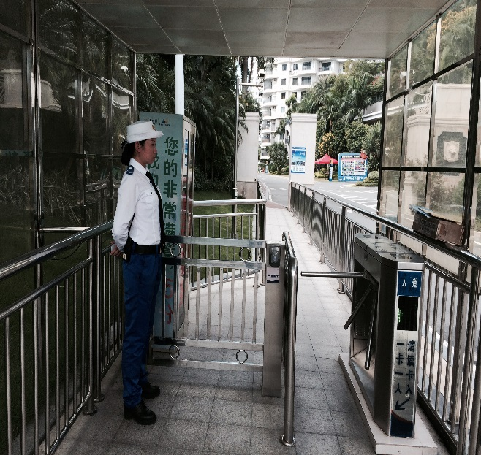
2. 1 人行出入口
1、物管员服装整洁、发不过耳、面容清洁、仪容端正。
2、物管员对客户亲切友好：对进出客户主动点头示意、微笑或问好。如遇客户询问或需主动与其交涉须主动敬礼，并使用文明礼貌用语，双手接递物品。
3、识别外来人员，礼貌询问、核实、登记和指引。
4、岗亭、服务台完好、干净；物品摆放整齐。

Slide 13
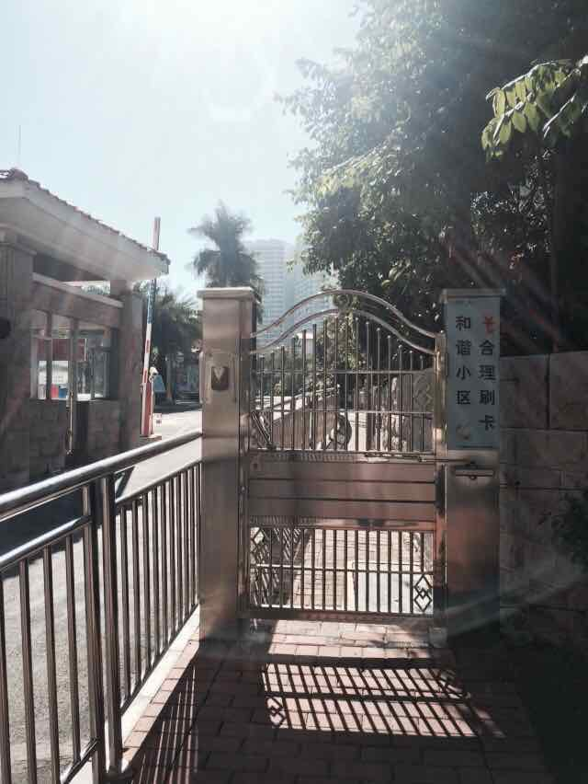
2. 1 人行出入口
5、门禁使用正常，无破损生锈、开启正常，力量适中，关闭时无冲撞声响；标识无破损、干净、清晰。
6、太阳伞及伞座无破损、褪色，不用时卷放整齐。
7、地面无杂物、污迹、积水、明显积尘。周边花草树木长势良好，整齐美观，无枯枝黄叶、黄土裸露。
8、夜间照明正常。

Slide 14
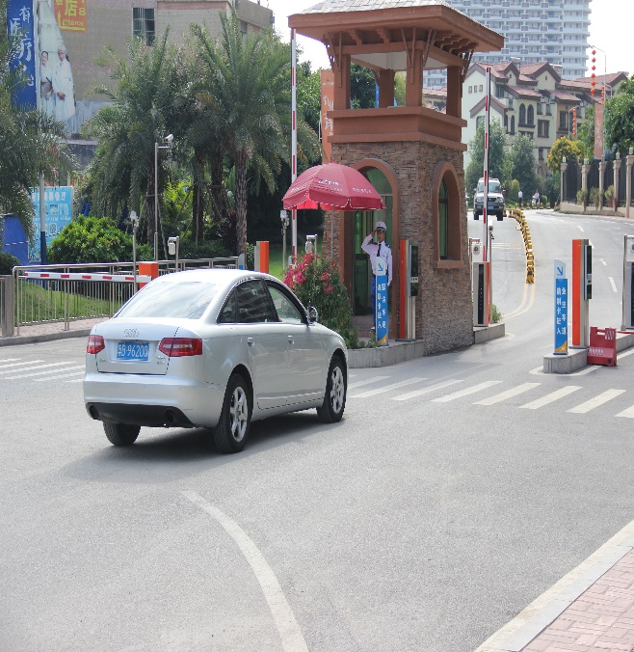
2. 2 车行出入口
1、物管员服装整洁、发不过耳、面容清洁、仪容端正。
2、在没有车辆进出时保持良好站姿；在车辆驶近或等客户摇下车窗时，主动目视客户，微笑并敬礼。和客户交谈时使用文明礼貌用语，双手接递物品。
3、收费主动提供票据（票据平整干净），客户不要的发票投入废票箱。
4、交通标识齐全，无破损、干净、清晰。

Slide 15
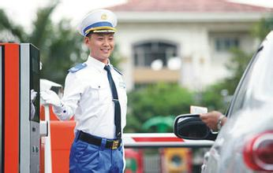
2. 2 车行出入口
5、岗亭、完好，无破损、褪色。
6、道闸开启正常；读卡器、道闸干净，无油漆斑驳。
7、夜间照明亮度适中，不刺眼，安全员身着反光衣。
8、减速坡（路拱）牢固固定，螺栓无突出、无破损、斑驳。
9、路面无破损、杂物、污迹、积水。
10、周边花草树木长势良好，整齐美观，无枯枝黄叶、黄土裸露。

Slide 16
2. 3 道路、广场
1、上下班高峰期前加强主干道、广场巡逻频次、清扫力度，确保路面没有垃圾杂物，交通快捷、安全、有序。
2、对小区内可疑及闲杂人员及时问询；对不文明的行为（包括不文明养宠等）及时劝阻、制止。
3、路遇客户表现得亲切有礼，放慢脚步（电瓶车巡逻岗放慢车速或停车）让路，和客户有眼光接触时应点头微笑示意或问好。

Slide 17
2. 3 道路、广场
4、如遇客户询问或需主动与其交涉须时主动敬礼（电瓶车岗巡逻岗先下车）；和客户交谈时使用文明礼貌用语，双手接递物品。
5、路面、路牙平整，无凹陷、破损、松动。
6、栏杆扶手无破损，油漆无斑驳、无锈蚀。娱乐设施干净、整洁，油漆无斑驳、无锈蚀，业主活动时无器械噪声。
7、各类标识无破损、干净、清晰。

Slide 18
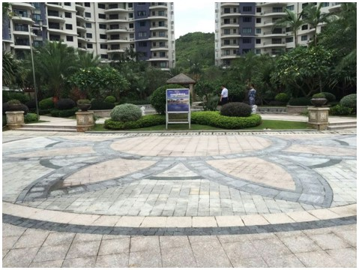
2. 3 道路、广场
8、雨（污）水沟（井）盖无破损、堵塞、松动，车辆通过无翘起及响声。减速坡（路拱）无破损、斑驳。
9、地面无杂物、污迹、积水、明显积尘。
10、路灯（地灯）照明正常，无蜘蛛网，灯罩内无虫尸堆积，灯杆干净、无斑驳锈蚀。
11、如进行作业应摆放相应的标识，遇有客户经过，应停止作业，待客户走过去以后再继续。

Slide 19
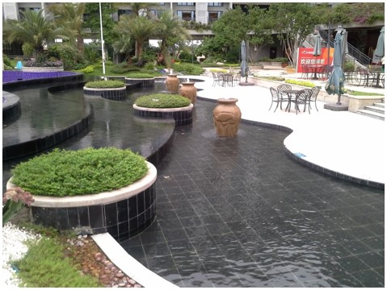
2. 4 水景
1、水质清彻，池底干净、无积泥，杂物，水面无明显漂浮物，无异味。
2、提示标识充分、清晰明显，无破损褪色；
3、水中及岸边植物长势良好，定期打理。

Slide 20
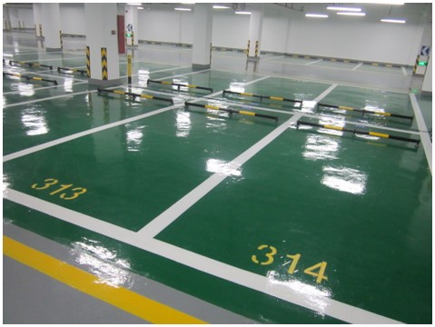
2. 5 停车场
1、有专人看护，交通指挥动作规范，无车位占用。
2、照明正常，灯杆灯座等无斑驳、锈蚀。
3、挡车杆无破损、污迹、油漆斑驳。
4、各类标识齐全，无破损、干净、清晰。
5、地面平整，干净、无杂物、积水、无凹陷、破损、起砂及明显积尘。墙面无污迹、破损，顶棚无渗漏。
6、排水沟篦子无破损、堵塞、松动。

Slide 21
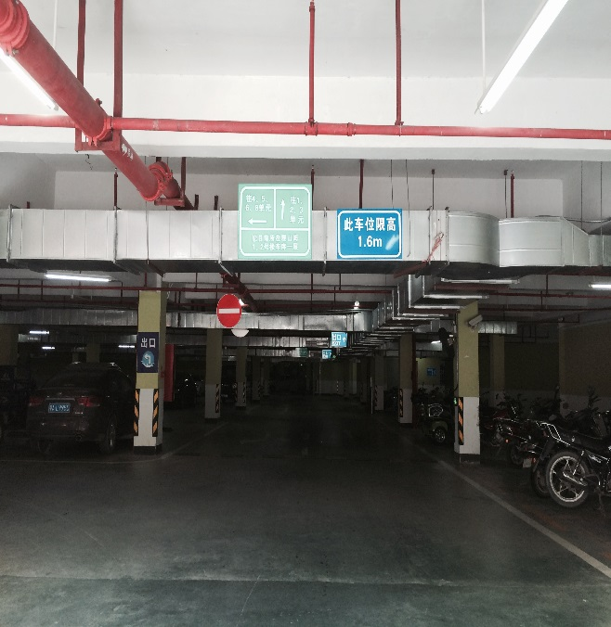
2. 5 停车场
7、减速坡（路拱）牢固固定，螺栓无突出、无破损、斑驳。
8、凸出设备（阀门等）有防撞标识、设施。
9、地下车库消防疏散指示灯明亮，醒目。
10、地下车库配备消防灭火器，放置整齐，无锈蚀，定期检查，确保使用正常。
11、人行出入口照明充足，门禁使用正常，门体、把手完好，表面清洁。

Slide 22
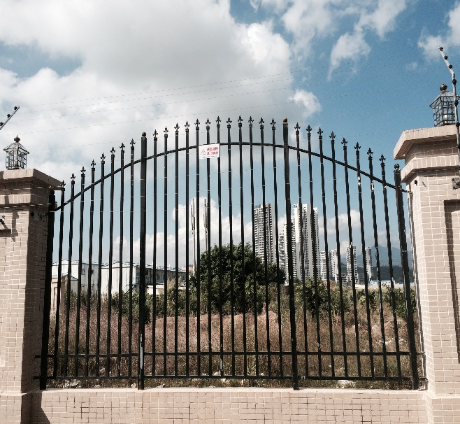
2. 6 围墙
1、围墙（栏）完好、牢固，无破损、斑驳、污迹，无乱贴乱画。
2、外围墙安装周界红外对射或电子围栏，并每天检测。
3、较低和易攀爬的围墙上有防爬设施（防爬刺、玻璃渣等），每日检查确保完好。

Slide 23
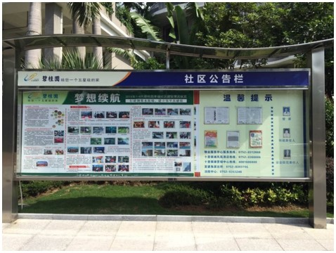
2. 7 宣传栏
1、宣传栏清洁，无褪色、斑驳、锈蚀、破损，标识清晰。
2、夜间宣传栏内照明正常，内无电线松搭或线头裸漏等现象，宣传栏内无虫尸。
3、张贴位置适当、张贴平整，整洁美观。
4、通知字号适中、内容得体，语句通顺，措辞恰当。
5、落款盖章，有效期至及时撤下。
6、无乱张贴（严禁张贴在单元门、苑门、入户门上）。

Slide 24
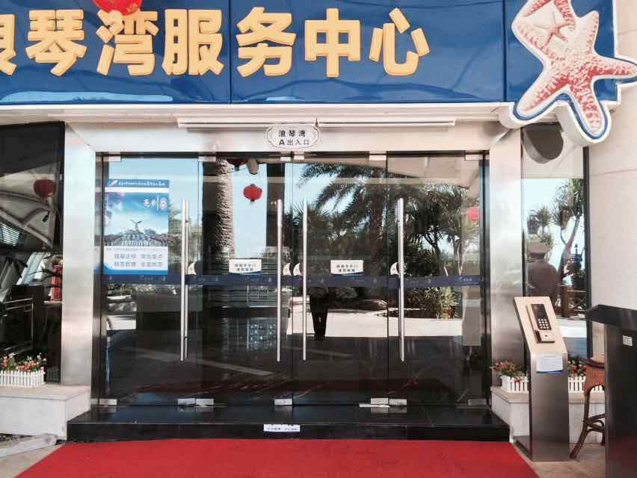
2. 8 苑门、单元门
1、苑门开启正常，力量适中，关闭时无冲撞声响。
2、把手稳固，无松动，无油漆斑驳，无锈蚀。
3、门上无乱张贴，无污迹，玻璃门上有防撞标识。
4、门禁工作正常，对讲系统声音清晰，工作人员语言规范。
5、读卡（密码）器及各类标识无破损，干净、清晰。
6、玻璃雨棚完好、牢固，无垃圾、明显积尘。
7、冬季时可在园区门、单元门把手处包裹隔凉的红绒布。

Slide 25
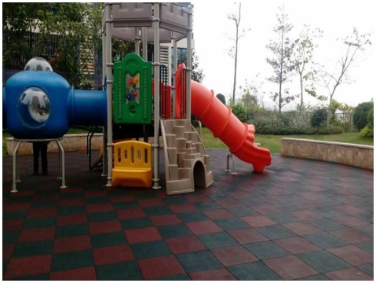
2. 9 苑落内
1、地面无杂物、无积尘、污迹、积水；上下班高峰期加强清洁力度。
2、设施安装稳固，无褪色、斑驳、锈蚀、破损，标识清晰。
3、娱乐设施干净、整洁，油漆无斑驳、无锈蚀，业主活动时无器械噪声。
4、花草树木长势良好，整齐美观，无枯枝黄叶、黄土裸露，绿化带内无杂物，树木上无悬挂物。

Slide 26
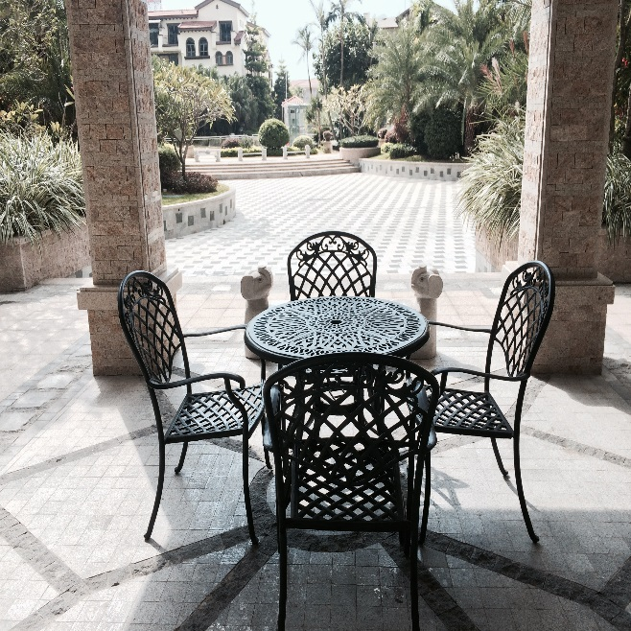
2. 9 苑落内
5、电源开关箱、配电房门锁好。
6、道路平整，无凹陷、松动、破损。
7、休闲桌椅、雕塑小品、地灯等无灰尘、污迹、蜘蛛网。
8、架空层无杂物堆积、墙/地面清洁无破损、管道标识清晰。

Slide 27
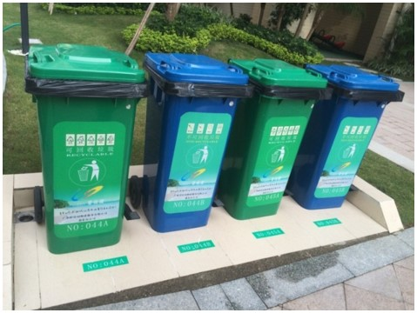
2. 10 垃圾桶
1、垃圾桶完好，外表无污迹、无脱漆破损，垃圾无溢出。
2、周围无散落或袋装垃圾、无异味、污迹、蚊蝇滋生、污水横流；
3、小区内建筑垃圾实行定点、定时堆放和定时清运，无乱堆放。
4、小区内餐饮、超市等商业产生的特殊垃圾不随意放置，及时清运，不污染小区环境。

Slide 28
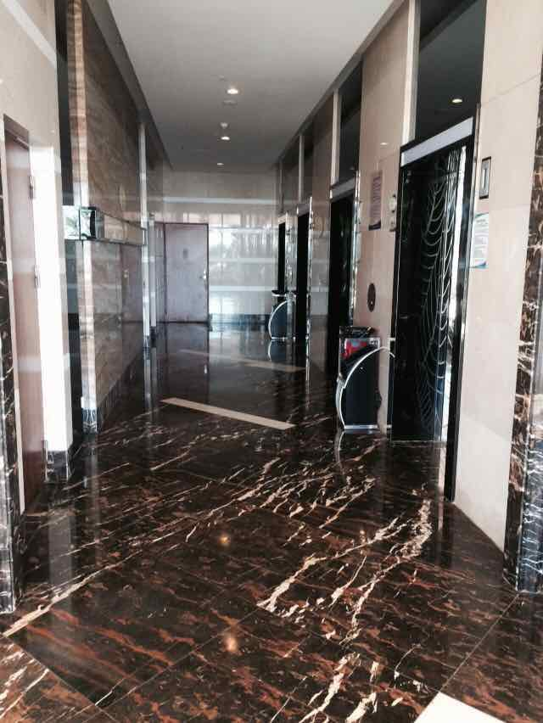
2. 11 大堂（电梯厅）
1、光线充足，空气清新。
2、大堂玻璃门有防撞标识。
3、地面、墙面、门窗、天花无划痕、灰尘、杂物、污迹，石材地面定期抛光。
4、公告栏、信报箱、消防栓箱、电子显示屏、风扇、标识等完好，无灰尘、污迹。

Slide 29
2. 11 大堂（电梯厅）
5、沙发、茶几及装饰物品等保持清洁，无灰尘、破损、褪色、斑驳。
6、室内盆栽植物长势良好，花盆底碟干净。
7、电梯按钮面板完好，无灰尘、污迹。
8、垃圾桶、烟灰盅及时清洁。
9、下雨天及时摆放“小心地滑”标识。

Slide 30
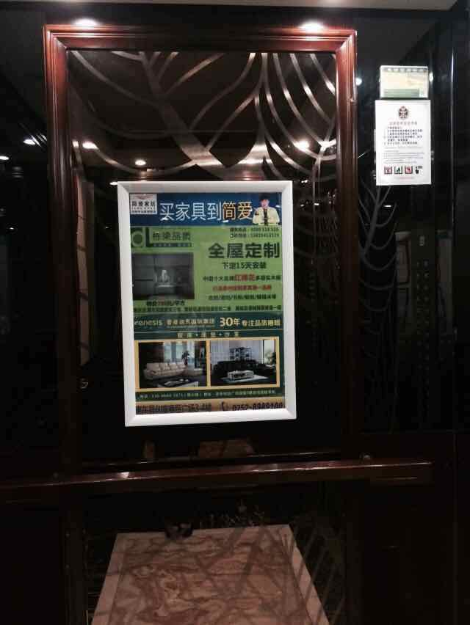
2. 12 电梯内
1、光线充足，通风良好，无异味。
2、地面无杂物、无灰尘、无污迹，石材地面定期抛光。
3、轿厢壁、镜面、镜框、扶手、吊顶、标识等光亮；无划痕、灰尘、污迹、蜘蛛网。
4、运行平稳无异常震动。
5、张贴乘梯安全提示、年检合格证书（有效期内）、禁烟标识。

Slide 31
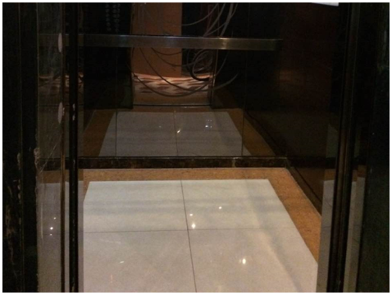
2. 12 电梯内
6、楼层显示正确无误，防夹功能有效，紧急呼叫按钮有效，公示救援电话。
7、装修期间轿厢内无明显异味，保护面板无明显破损、污迹。
8、遇电梯维修、保养，提前通知客户，维修时在现场设置提示标识和防护围栏。

Slide 32
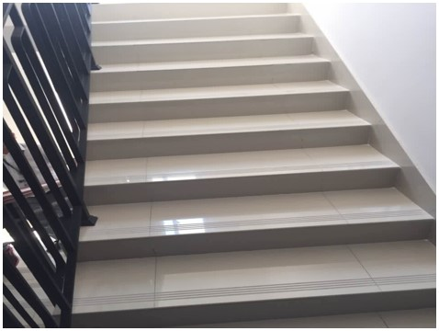
2. 13 楼道
1、楼道地面平整，无杂物、无灰尘、无污迹，地砖无破损，无脱落。
2、墙面、天花无破损、污迹、蜘蛛网。
3、门窗、扶手、消防栓箱、风扇等无灰尘、污迹、斑驳、蜘蛛网。
4、无异味，通风良好。
5、光线充足，灯光开关功能正常。

Slide 33
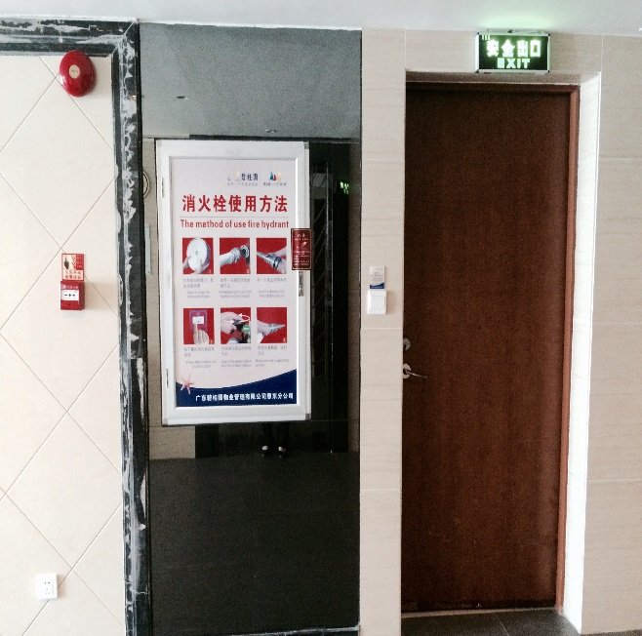
2. 13 楼道
6、防烟门开启正常，无斑驳，无锈蚀；闭门器力度适中，关闭时无冲击。
7、消防箱、灭火器油漆无锈蚀，无斑驳；开启正常，灭火器压力正常，无积灰。消防带、枪头、小锤配备齐全；检查标识张贴齐整，记录正常，箱内无积灰。
8、楼层标识字迹清晰，无破损；

Slide 34
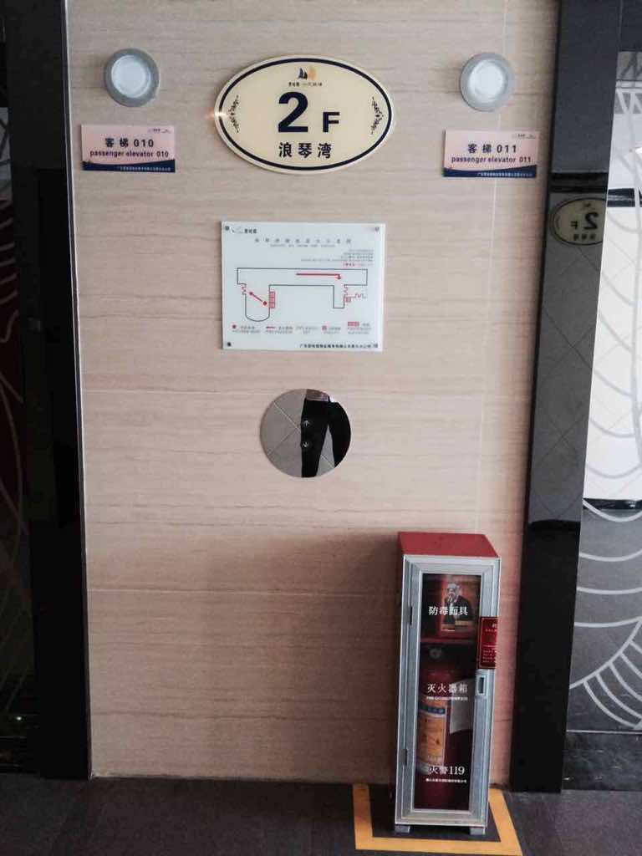
2. 13 楼道
9、高层张贴消防疏散示意图。
10、消防疏散指示灯工作正常，断路测试正常，断电工作维持超过15分钟；应急灯无灰尘、工作正常。
11、保洁人员在楼道工作中遇到客户出行，暂停手中工作，点头微笑致意，侧身让业主通行。

Slide 35
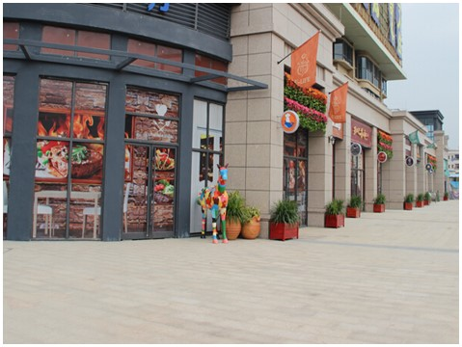
2. 14 商铺
1、商铺周边无垃圾堆放、占道经营、物品乱摆放、宣传画乱悬挂等现象。
2、无乱拉电线。
3、地面无杂物、积尘、油污、积水。
4、无油烟污染、噪音扰民。
5、商铺人员无聚集喧哗。
6、消防箱内器材齐备、完好，定期检查。

Slide 36
2. 15 前台
1、环境干净、整洁、明亮，温度适中，气味清新，有适当的装饰。室内盆栽植物生长旺盛、花盆底碟干净。
2、墙面、门窗、公示镜框、资料架、标识等无灰尘、污迹。
3、台面整洁，物品摆放整齐有序，文件资料分类放置，统一外观。
4、等待区域有提供客户休息的椅子（沙发等），有饮水机，并放置报刊杂志。

Slide 37
2. 15 前台
5、服务人员衣着整洁规范，精神饱满，言行举止文雅，双手接递物品。并做到“有无客户到前台都一样”。
6、严格执行“见面微笑、主动问好、起身服务”的服务标准。
7、需要客户等待较长时间需致歉“对不起、久等了”等。
8、与客户沟通或让客户等待较长时间需为客户倒水。
9、对客户反映的意见当面作认真地记录，并请客户确认。

Slide 38
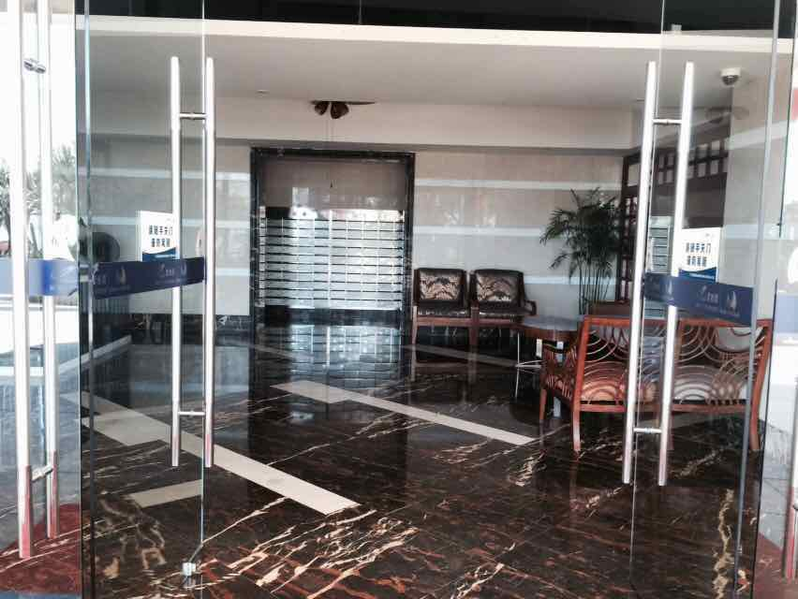
2. 15 前台
10、如果涉及收费计算过程请客户见证，收费给票据，找零尽可能用新钱。
11、办理业务结束主动询问：“请问还有什么可以帮到您？”或告知客户：“如您有需要可随时联系我们。”
12、空调、传真机、复印机使用正常。
13、沙发、茶几干净整洁。
14、客户离开时起立送别。

Slide 39
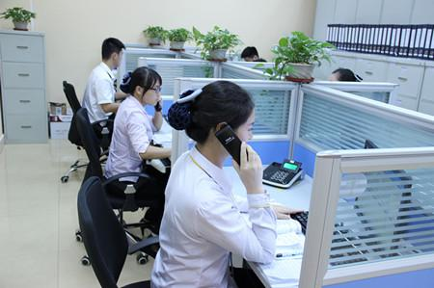
2. 16 电话沟通
1、三声内及时接听，自报家门，使用文明礼貌用语，语调柔和、亲切。
2、如未能及时接听客户电话，须回拨并致歉。
3、认真倾听，不随意打断客户，清晰记录客户问题，并复述内容请客户确认。
4、逢节假日，向业主（住户）发送祝福短信。重要通知或大型社区文化活动，向业主（住户）发送短信通知。

Slide 40
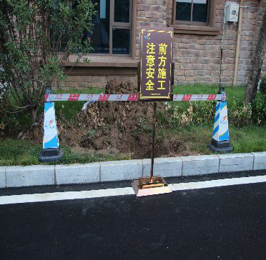
2. 17 公共设施维修
1、提前告知（张贴工作内容、时间）
2、安全提示（摆放安全提示牌）；
3、隔离防护（使用警戒带、围栏/板围出工作区域）；
4、完工场清（工作完毕及时清理）。

Slide 41
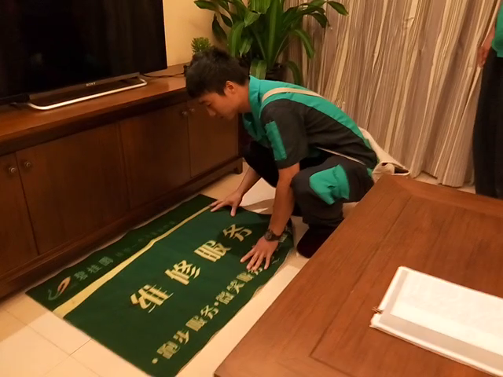
2. 18 上门服务
一免： 10分钟内完工，免收人工费（注：不对外承诺，结合项目实际情况评估后实施）
二洁：工作现场清理整洁、维修单填写整洁；
三要：一要准时（注：急修10分钟到场，临修按预约时间到场），二要遵守员工行为规范，三要主动询问是否还有其它服务需求并主动带走垃圾；
四带：一带工具，二带地垫，三带抹布，四带鞋套。

Slide 42
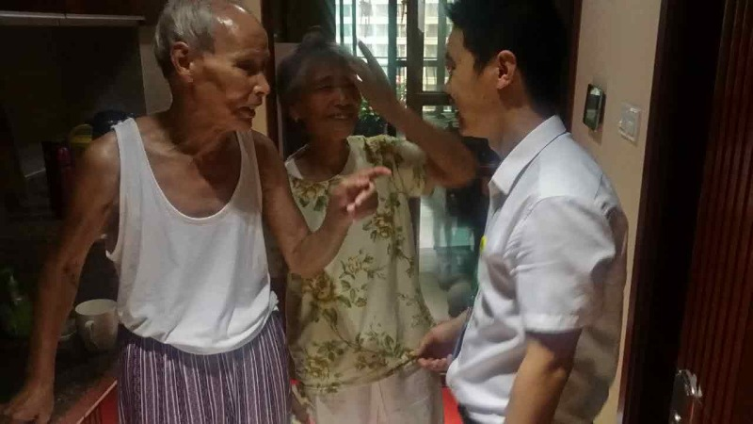
2. 18 上门服务
1、尽可能先预约再上门；敲门（按铃）轻柔、三声之间有间隔并略后退等候。
2、衣着整洁规范，精神饱满，言行举止文雅。
2、微笑、问好、自我介绍并说明事由。
4、入户带鞋套，坐姿端正，婉拒客户馈赠。
5、随身携带笔记本，核对客户信息，认真记录客户意见。
6、离开时致谢告别。

Slide 43
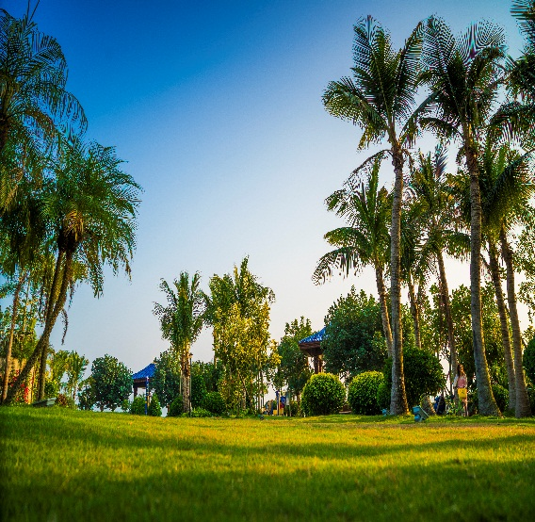
第三章 典型案例分析
安防专题
工程专题
客服专题
案场专题
环境专题
小而美专题

Slide 44

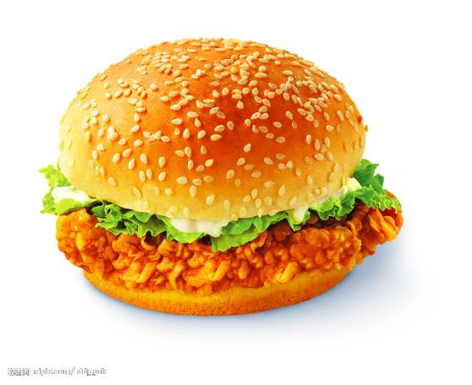
关于“细节标准”的故事
一位餐饮业大鳄这样总结他的成功之道：在其连锁店中提供给顾客的，永远是17厘米厚的汉堡与4℃的可乐。这两个数据是经过反复的研究、调查、试验得来的。
当然，连锁店也可以提供15厘米厚的汉堡和7℃的可乐，但那一定不是最佳口感——这就是专业精神的服务与普通品质服务的区别。

Slide 45
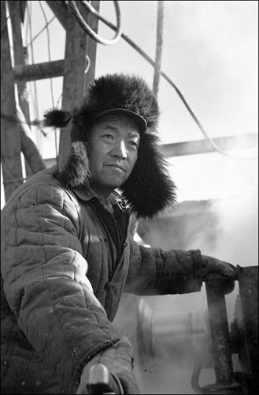
关于“细节标准”的故事
中国最著名“照片泄密案”，是由1964年《中国画报》封面图片引起的
在这张照片中，大庆油田的“铁人”王进喜头戴大狗皮帽，身穿厚棉袄，顶着鹅毛大雪，握着钻机手柄眺望远方，在他身后散布着星星点点的高大井架。

Slide 46

现场检查问题交流
当领导发现问题时，我们总是再问，为什么这个问题我没有看到？

Slide 47
现场检查工作技巧
熟悉、明白业务流程、标准和文件规定
深入现场，勤走勤动
避免熟视无睹，眼里无活(睁一只眼,闭一只眼)
发现问题，及时指出，不忘验证

Slide 48
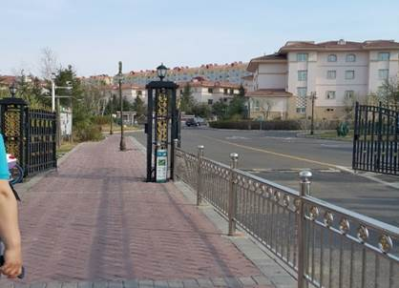
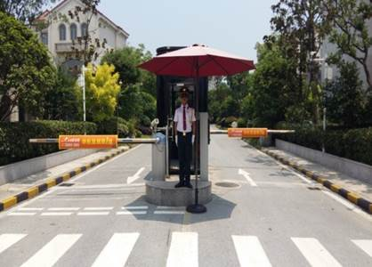
3.1 安防专题-出入口管理
VS

Slide 49
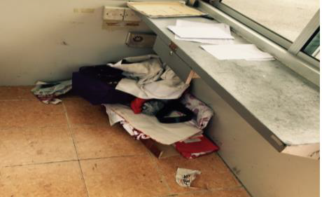
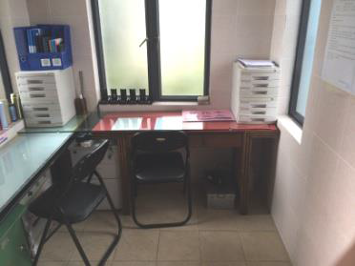
3.1 安防专题-岗亭管理
VS

Slide 50
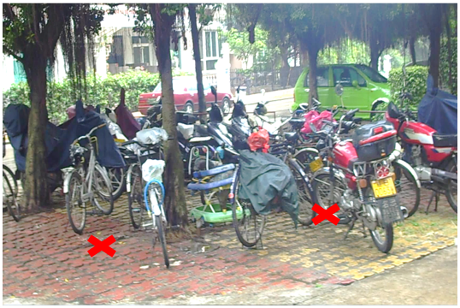
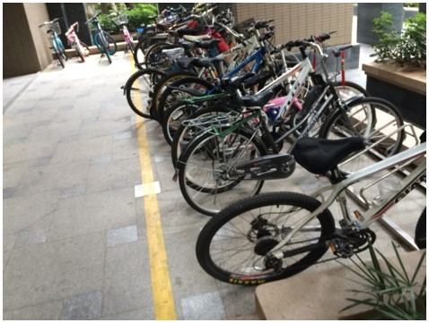
3.1 安防专题-停车管理
VS

Slide 51
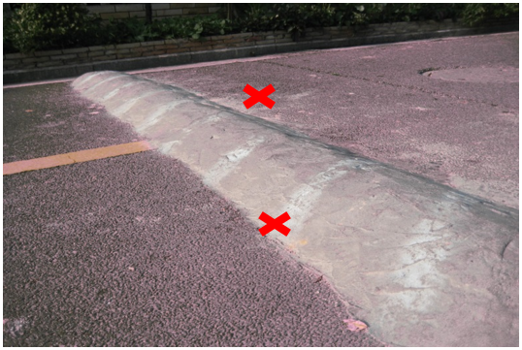
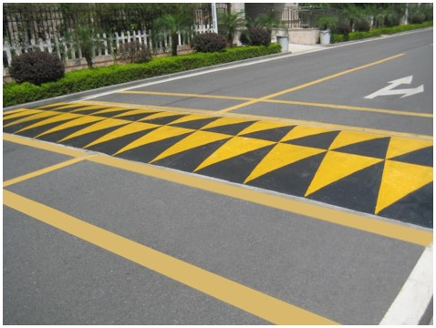
3.1 安防专题-减速带管理
VS

Slide 52
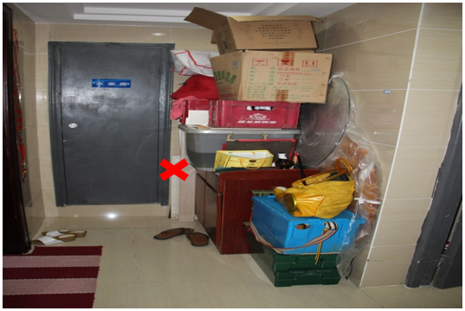
3.1 安防专题-电梯大堂管理
VS

Slide 53
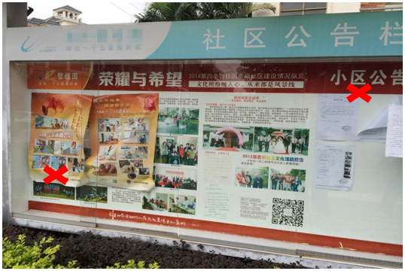
3.2 客服专题-公告栏管理
VS

Slide 54
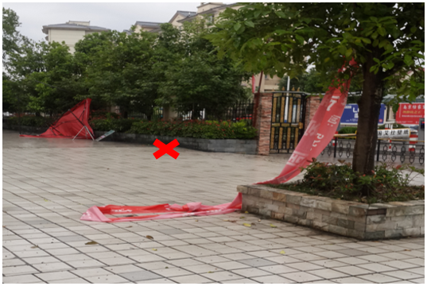
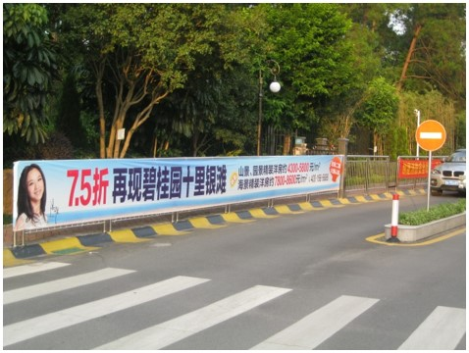
3.2 客服专题-横幅管理
VS

Slide 55
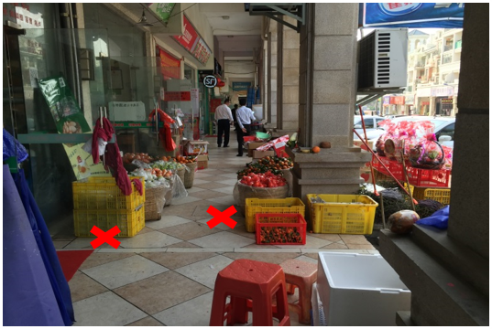
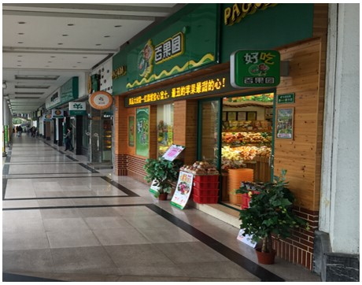
3.2 客服专题-商业街管理
VS

Slide 56
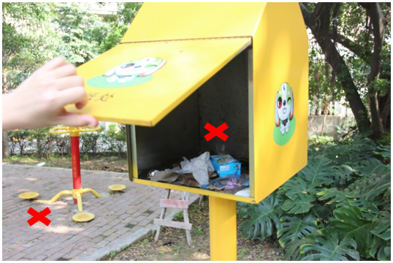
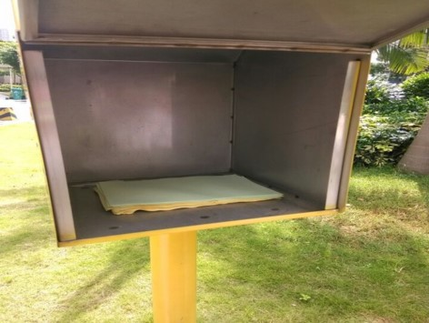
3.2 客服专题-便便屋管理
VS

Slide 57
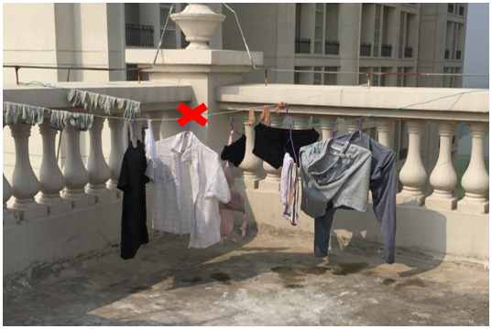
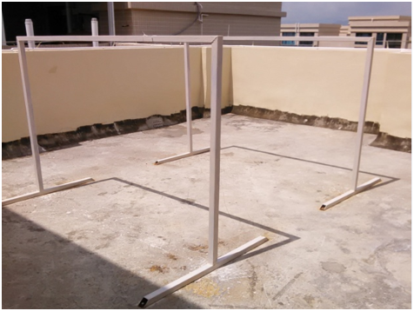
3.2 客服专题-天面管理
VS

Slide 58
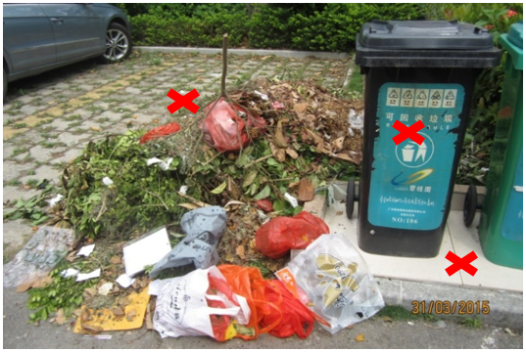
3.3 环境专题-垃圾桶管理
VS

Slide 59
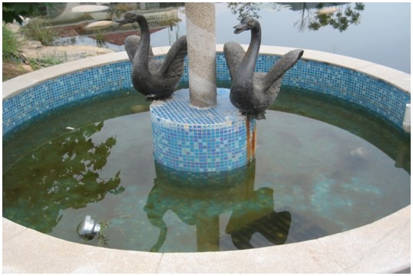

3.3 环境专题-水系管理
VS

Slide 60


3.3 环境专题-人行道管理
VS

Slide 61

3.3 环境专题-游乐场管理
VS

Slide 62


3.3 环境专题-挡土砖管理
VS

Slide 63


3.4 工程专题-外围栏杆管理
VS

Slide 64

3.4 工程专题-电梯管理
VS

Slide 65


3.4 工程专题-消防管理
VS

Slide 66
3.4 工程专题-制度上墙管理
VS

Slide 67
3.4 工程专题-设备房管理
VS

Slide 68


3.5 案场专题-室外展示区管理
VS

Slide 69


3.5 案场专题-空置房管理
VS

Slide 70

3.5 案场专题-吧台管理
VS

Slide 71


3.5 案场专题-电源开关管理
VS

Slide 72


3.5 案场专题-床铺管理
VS

Slide 73

3.6 小而美专题-夜间巡逻配备软鞋垫
夜间巡逻配备软鞋垫
物业工作人员在一次巡逻时发现，在夜深人静社区住户都已安睡之时，保安队员们巡逻时鞋子摩擦地面发出的声音显得特别清晰。为了不打扰业主的睡眠，从此有了比别人更多一层的要求，晚上巡逻值班的队员要换上软鞋垫，发声接近零分贝，保证夜里的安宁不受打扰。

Slide 74

3.6 小而美专题-装修材料进场管理
装修材料进场管理
小区入口的安管队员及时阻止了要进入小区施工的装修运沙卡车，检查其材料是否合规、装载是否安全，并要求其将残留在卡车尾部的沙土清理完毕后才可进入园区。管理的细致度和全局性的思维模式在该细节上体现的淋漓尽致。

Slide 75


3.6 小而美专题-雨后擦后视镜
雨后擦后视镜
每次下雨过后，车辆后视镜总会朦胧，业主每次开车都需要擦，而且对于副驾驶位置的特别难擦，物管员在巡逻时主动帮忙，虽是小举动，但也能令业主感动。

Slide 76


3.6 小而美专题-人性化的服务前台
人性化的服务前台
服务中心是接待业主服务的窗口，往往最能给业主留下深刻印象。配置业务办理叫号机能维持良好的服务秩序，配置免费WIFI、手机充电站、擦鞋机、老花镜、眼镜布（服务中心与室外温差容易让眼镜出现雾气），固定电话通讯录，保证像熟人一样称呼业主，给予业主贴心的感觉。

Slide 77

3.6 小而美专题-贴心管家服务
贴心管家服务
凤凰管家是业主服务的最佳窗口，除了正常的基础服务，还可提供“教老人家玩手机及电脑”“拜访时顺手带走垃圾”“对因旅游或回乡长期离家的业主帮忙照看家里情况”等贴心服务。定期在业主上下班时间段来到苑区门口迎送业主，给予业主一种亲切的感觉。

Slide 78



3.6 小而美专题-绿化带的学问
绿化带的学问
1、沿路挖掘的沟槽，防止泥水外溢污染路面，减轻保洁压力。
2、草坪中各种井盖凹陷设计，美观大方，即可种草，又保护了设施。
3、隐藏于草坪中的取水口便于保洁和绿化时，隐于草坪中的漏水井便于各种溢水。

Slide 79



3.6 小而美专题-生活小配套
生活小配套
在地下车库设置电瓶车充电点；
在楼顶设置衣物晾晒区；
在楼层大厅设置自动感应风扇；
在细微处体现服务，给予业主最好的生活体验。

Slide 80


蝴蝶效应：一只南美洲亚马逊河流域热带雨林中蝴蝶，偶尔扇动几下翅膀，可以在两周以后引起美国得克萨斯州的一场巨大龙卷风。

Slide 81

蝴蝶效应的启示：
一个“不良”的微小机制，如果不加以及时的发现、引导、调节，就会给企业未来的发展带来巨大的危害，可戏称为“龙卷风”或“风暴”。
而一个“良好”的微小机制，只要正确引导，经过一段时间的努力，将会被放大，甚至产生轰动效应，或称为“优化变革”。

Slide 82

第四章 现场管理的风险防控
四级管控
三大举措
四类分类风险及风险规避举措

Slide 83

思考
为什么会重复犯错误，甚至是多年前或昨天才犯过的错误？
现场管理的危机在哪里？
忙
茫
盲
如何避免“破窗定论”

Slide 84
4.1 四级管控
由部门经理和凤凰管家实施，通过win系统核查和随机巡区的方式进行自检自查（WIN系统核查任务平均化）；
每日频次
由分公司副经理或指定的部门经理进行巡检（非正式监评），对发现的问题拍照记录并制作成问题清单，发各部门按时间节点进行整改，对非客观原因而未按期整改的部门经理问责。同时，分公司每周的分公司例会都会对上周的问题清单进行讲解分析；
每周频次

Slide 85
4.1 四级管控
分公司每月组织骨干、行政人员、部分一线员工进行一次卫生大扫除。此外，由分公司经理带队，各部门经理、凤凰管家参加，对全区进行全覆盖监评（按总公司监评标准），监评完毕后按照得分情况扣减部门经理和凤凰管家当月的绩效工资；
每月频次
由区域总监或区域总监指派的骨干统筹，各分公司抽调得力骨干参加，对区域内各分公司按照总部的监评标准进行全方位监评。在区域组织正式监评之前，区域会以临时指令的方式，组织区域内各分公司进行交叉互检。正式监评和交叉互检的平均得分即为各分公司当季度基础服务品质的成绩。
季度频次

Slide 86
4.2 三大举措
01
对环境外包单位的帮扶：在外包单位进场后的过渡期内（半年），指派分公司环境部业务骨干直接介入外包单位的管理，主要职责一是要求外包单位按照我司的管理模式召开晨会和进行班后总结讲评，分公司派驻的业务骨干以此为平台协助外包单位进行培训、明确我司对环境品质的各项细化要求、指出一天工作中存在的问题；二是对外包单位各工作面每天的品质情况进展巡查抽检，对发现的问题通报给外包单位管理人员并要求其限期整改。

Slide 87
4.2 三大举措
现场管理中各部门的分工：物管部负责所有室外公共区域和洋房一楼以下的现场管理和监察，包括公共秩序、交通、清洁、绿化、设施设备、标识标志、物品摆放等，对发现的问题，无论是否是本部门的责任范畴，能解决的现场马上解决；不能解决的，每日汇总通报给相关责任部门整改（便于责任倒查）。洋房一楼以上的所有版块的现场管理和监察，则交由环境部负责巡查、发现、处理（或上报）。凤凰管家负责本管辖区域内所有室外公共区域和楼层内的现场管理和监察。
02

Slide 88
4.2 三大举措
03
对员工积极性的调动与激励：为发动全体员工一起做现场管理，除日常的教育强调外，分公司还非常注重树立典型。对部门经理或分公司经理在巡区时发现的、或是通过调看监控录像发现的，平时工作勤勤恳恳、一职多能意识强、能经常性主动的去做一些非自身职责之内现场管理工作的员工，大张旗鼓的予以宣扬、表彰，必要时视情节予以奖励。

Slide 89

4.3.1 分类风险及风险规避举措—业务管理
危险品管理
内容 | 应对措施 （含可采取措施）
公共区域易燃、易爆、剧毒、强腐蚀等危险品随意摆放和堆放，使用无领用等手续 | 1、相互作用容易产生化学或物理反应 的危险品应隔离存放 2、安全设施及管理流程严密到位 3、对于危险品仓库每月度部门进行一 次安全检查 4、主要的车场入口有禁止携带危险品 进行入的表识

Slide 90

4.3.1 分类风险及风险规避举措—业务管理
消杀管理
内容 | 应对措施 （含可采取措施）
投放与喷施消杀药 品的场所未设置警 示牌，使用国家或 地方禁止的药品 | 1、消杀作业前提前出通知，消杀现场 摆放醒目的作业标识牌 2、不使用国家或地方禁止使用的药品

Slide 91

4.3.1 分类风险及风险规避举措—业务管理
装修管理
内容 | 应对措施 （含可采取措施）
装修施工人员随意出入小区，装修现场无消防设施，现场随意违章 | 1、装修人员出入小区实行办证管 理，严格查验证件是否有效，装 修完工后及时收回临时出入证 2、装修现场严格按照规定，配备灭火器材，进入施工现场需征得同意 3、对于现场违章行为及时制止并向主管部门上报

Slide 92

4.3.1 分类风险及风险规避举措—业务管理
泳池管理
内容 | 应对措施 （含可采取措施）
游泳池设备设施存在安全隐患 | 定期对设施设备进行检查，加强日常巡查
人员进入无管理要求，特殊群体（老人、小孩）无针对性的管理措施，泳池未按规范配置设施 | 1、各项目结合实际情况要求健康证的办理 2、泳池按照相关法规的标准和要求设置浸脚池、喷淋设施等卫生设备
泳池周边视界存在影响救生员视线及监控镜头的绿化、设施等 | 在不影响整体景观的前提下对现场存在影响视线的高大绿化等进行疏枝等处理，设计泳池时尽量规避设计缺陷造成现场监控盲点、死角的存在

Slide 93

4.3.1 分类风险及风险规避举措—业务管理
泳池管理
内容 | 应对措施 （含可采取措施）
泳池各循环口、出水口等处无盖板 | 按要求配备，日常检查重点关注
泳池开放期间救生员工作状态及泳池现场管理情况未进行监督 | 从公司、片区、部门三个层次在泳池开放期间进行检查、监控，对存在的问题及时进行整改、处理

Slide 94

4.3.1 分类风险及风险规避举措—业务管理
泳池管理
内容 | 应对措施 （含可采取措施）
泳池池底及池边设施尖角 泳池地面、墙面、设施无 锐角、利边等易导致泳客 受伤部位 | 泳池公共照明度包括池底照明、池底照明应为安全电压，在泳池现场显眼位置设置提示、警示性标识
严禁跳水、追打、深浅水区域分隔、水深等无标识明显、救生圈、救生杆、救生员比例、 | 冲凉房等易滑地面，添加防滑地垫及设施

Slide 95

4.3.1 分类风险及风险规避举措—业务管理
会所管理
内容 | 应对措施 （含可采取措施）
组合类器材各活动连接部位不结实、安全、牢固，存在松脱，转动部位无防护罩，现场无使用说明或提示性标识 | 1、 定期对各类器材进行检查， 确保器材的使用安全 2、器材有使用说明或提示性标识完整全面

Slide 96

4.3.2 分类风险及风险规避举措—职业安全管理
环境类作业现场
内容 | 应对措施 （含可采取措施）
高空或离开地面作业时坠下（如：以上的作业、清洁外墙等） | 1、特殊性、危险性工作操作人员必 须具备作业资质，并做好安全防护措 施（佩戴安、全带），现场至少有两 人以上，其中一人负责监控 2、对危险区要有防护措施，进入危险区要有监护人员陪同

Slide 97

4.3.2 分类风险及风险规避举措—职业安全管理
环境类作业现场
内容 | 应对措施 （含可采取措施）
在进行地面清洗、打蜡时触电（如：清洁开关面板、插座、灯罩等） | 1、提前检查作业现场带电设备漏 电保护设施完好情况 2、现场作业应规避粗暴作业 3、作业人员必须经过职业安全培 训了解基本用电安全知识
清洁卫生死角或绿化密集地点时意外发生（如：蛇咬伤） | 1、作业前对现场进行仔细检查 2、作业时穿着雨鞋，预防意外 3、定期进行职业安全教育

Slide 98

4.3.2 分类风险及风险规避举措—职业安全管理
维修类作业现场
内容 | 应对措施 （含可采取措施）
电焊、气割、登高等特种作业时意外事故发生 | 1、作业时佩戴防护面罩、手套 2、作业现场保持整洁 3、登高作业时需两人配合 4、作业人员需接受专业培训，具备《特种作业操作证》
使用刀、铁锤、砂轮机、电钻等作业工具被刺、割、擦伤等 | 1、定期对相关设备进行检查 2、检测绝缘电阻符合规定 3、作业时佩戴防护工具

Slide 99

4.3.2 分类风险及风险规避举措—职业安全管理
维修类作业现场
内容 | 应对措施 （含可采取措施）
高空作业时坠下（如：更换楼顶灯、路灯等） | 1、登高作业时需两人配合 2、现场放置工作标识牌 3、作业前检查登高作业工具的完好
恶劣天气情况下作业身体伤害 | 1、根据天气变化情况，合理安排作业 计划 2、恶劣天气不允许户外作业 3、结合季节变化提前做好特殊天气 作业的应对措施

Slide 100

4.3.2 分类风险及风险规避举措—职业安全管理
维修类作业现场
内容 | 应对措施 （含可采取措施）
检修设备、电器、机械时身体伤害 | 1、现场悬挂“有人工作严禁合闸”标识牌 2、严格执行操作票制度 3、作业时佩戴绝缘手套及绝缘鞋 4、做好作业前的安全检查
劳动防护用具破损失效引发意外（漏电等） | 1、每半年对劳动防护用具（绝缘鞋、 手套）送质量监督局进行检测 2、使用前对劳动防护用具进行检查

Slide 101

4.3.2 分类风险及风险规避举措—职业安全管理
安全管理类现场
内容 | 应对措施 （含可采取措施）
恶劣天气情况下执勤及搬运物件过程身体伤害 | 1、恶劣天气执勤需配备必要的 防护器材，特别是台风暴雨 天气下，露天岗位必须就近 进入安全地带 2、搬运物品的过程中注意自身 安全，防止意外事件
高空或离开地面执勤时坠下（如：上下了望岗亭值班、围墙测试红外线、安全员帮业主翻窗开门等） | 1、高空作业时做好安全防护，专人监护 2、上下了望塔时需要时刻关注自身安全防护 3、测试红外时利用工具

Slide 102

4.3.3 分类风险及风险规避举措—安全管理
安防死角
内容 | 应对措施 （含可采取措施）
安全死角无物防或技防措施，存在安全疏漏 | 1、安全死角有物防或技防措施，且 能够确保能全天候布防 2、危及人身安全处有明显标识和防 范措施 3、技防设备信号接受和反应灵敏， 监控岗对信号反应迅速，并做相 应记录 4、制定激励安全员发现安全死角等 问题点的制度措施，控制中心岗 位对现场工作人员的工作状态进 行检查，异常情况登记在案，并 定期汇报给部门负责人

Slide 103

4.3.3 分类风险及风险规避举措—安全管理
技防失效
内容 | 应对措施 （含可采取措施）
闭路监控、红外及居家报警系统失效 | 1、闭路监控影像资料至少保存半个月；闭路监控镜头区分一般镜头和关键镜头，对关键镜头进行实时监控；没有物防措施、红外报警的安全死角，应安装监控镜头，并作为关键镜头 2、红外报警系统每天测试一次；居家报警有效处理率100%，每天巡视，每周测警 3、安装有居家报警系统的小区，每年至少上门进行一次检测并指导业主使用居家报警，并留存记录4、控制中心监控镜头结合部门实际情况，对镜头的重要性进行划分，确保人防、技防、物防的有效结合

Slide 104

4.3.3 分类风险及风险规避举措—安全管理
入室盗窃
内容 | 应对措施 （含可采取措施）
作案人员利用各种身份进行伪装，利用作案工具进行盗窃 | 1、大厦主要主入口岗位对业主的熟知程度，每天安全班长对出入口岗辨 别业主数量进行量化 2、巡逻岗的楼层巡查与现场保洁、技术人员的巡查相结合 3、业主自我安全防范意识的宣传 4、人防、物防、技防相结合，加强安全措施

Slide 105

4.3.3 分类风险及风险规避举措—安全管理
盗窃公共设施
内容 | 应对措施 （含可采取措施）
作案人员利用各种身份进行伪装，利用作案工具进行盗窃 | 1、对易被盗的公共设施进行加锁固定， 并定期检查与维修 2、根据周边废品收购人员的活动制定 重点防范措施，同时在不同时间段， 加大巡逻频次，重点关注 3、在服务区域与小区周围红线范围内 应禁止收废品人员拾捡垃圾，此项 制度需长期坚持，规避安全事故 4、对于小区名贵花草、业主晾晒衣物、 临时放置物品，应制定清单，定时 巡检，同时提醒业主做好保管 5、结合技防、物防、人防情况进行合 理布置，杜绝安全漏洞

Slide 106

4.3.3 分类风险及风险规避举措—安全管理
车场秩序维护
内容 | 应对措施 （含可采取措施）
停车场内交通事故及车辆丢失 | 1、机动车出入口设有减速装置和防强 闯设施；周边安防设施坚固、形成 闭合，防止人为破坏和车辆冲撞 2、停车场出入口设置收费标准公示牌； 道闸、禁止尾随、人车分流标识 3、不同路段，根据情况设置有导向、 禁停、限速、减速、禁鸣等交通标 识和反光镜、减速路拱等设施 4、车辆进出一车一卡；车辆停放记录 存放不少于1年 5、按照车辆进出一车一卡制度执行； 车辆停放记录存放完整、齐全

Slide 107

4.3.4 分类风险及风险规避举措—消防管理
电气类消防
内容 | 应对措施 （含可采取措施）
电气线路短路、电气设备过载、补偿电容起火、电器线路老化、使用电、气焊时未配置灭火器。 发电机柴油箱没有接地、设备房有易燃易爆物品、消防报警系统故障 | 1、部门定期对电气设备使用情况进行检查维护 2、中心接到或发现有紧急事情事情时，应立即通知巡逻岗前往查看，简易处理（关闭水管阀门、关闭电源等）并立即通知相关责任人赶至故障现场，控制故障影响范围，同时通知部门负责人，组织相关人员查找原因

Slide 108

4.3.4 分类风险及风险规避举措—消防管理
其他类消防
内容 | 应对措施 （含可采取措施）
消防栓等设施完好性、灭火器配置情况、室外煤气泄漏、灭火方法不正确、氧气乙炔瓶间隔距离不够、小区内山体公园没有设置消防水和报警装置、消防器材老化或使用不当（灭火器爆炸）、绿化工烧草易引燃树木等公共设施 | 1、设备房、办公室、图书室、厨房、 车库、仓库等重要部位应当配置相 应种类的灭火器材并安排岗位巡查； 员工宿舍应配置必要的消防设施 2、各小区（大厦）须有首层消防设施 平面图，并悬挂于物业本体的适当 位置，图中应标注灭火器、消防栓、 水泵接合器等消防设施图标并与实 际情况相符；高层楼宇每层明显位 置必须设置消防疏散示意图

Slide 109

结语
人人都能成为现场管理高手
只要尽力，我们可以做得更好
现场意识
善于从现场中发现管理存在的问题
调动、激励全体员工参与、改进、学习和创新
管理者以自己的道德和个人魅力起典范作用

Slide 110
感谢聆听！

